Slide 1
«Асбестовская школа-интернат»
2020
Метод ассоциации
Семенова Наталья Борисовна –учитель математики высшей категории

Slide 2
В этом случае математическое умозаключение ассоциируется
с представлениями реальной действительности,
либо происходит зрительная ассоциация.
Изучая математику некоторым ученикам очень
тяжело усвоить правила или определения,
а, выучив их, затем трудно применить при выполнении
тех или иных заданий. Гораздо легче детьми усваивается
ход решения, если некоторые его моменты связаны с жизнью, этапы решения сравниваются с понятиями окружающего мира.

Slide 3
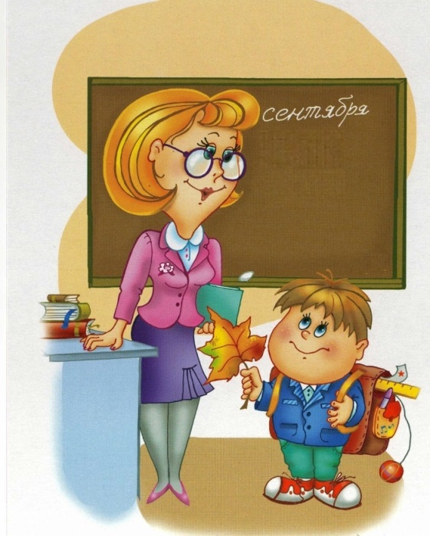
Кабинет математики
Любой учитель математики скажет,
что при переносе из одной части уравнения в другую
обучающиеся очень часто допускают ошибку,
забывая менять знаки на противоположные.
Я предлагаю им под знаком «=»
подразумевать границу нашей страны.
Чтобы выехать за границу
нам обязательно нужно поменять российский паспорт
на заграничный.

Slide 4
Кабинет математики
Известно, как трудно формируются у обучающихся навыки сложения положительных и отрицательных чисел. Даже ученик, четко отвечающий правило, при решении упражнений очень часто допускает ошибки.
Для лучшего усвоения материала по данной тем и для отработки вычислительных навыков по данной теме, помогает понятие «денег».
«+» - это мои деньги, «-« - это долг.

Slide 5
Кабинет математики
Нелегко даётся ученикам и тема:
«Умножение многочлена на многочлен».
И в данном случае на помощь приходит
ассоциация:
«Папа с мамой и детьми идут гулять»
(либо коротко “мама с папой”).

Slide 6
При изучении тем «Нахождение дроби от числа» и «Числа по его дроби» ученикам предлагаю приглядеться к записи: Пусть нужно найти «1/2 от 16».
Предлог от начинается с буквы «о». Если поглядеть на нее с дальнего расстояния, то увидишь точку, то есть знак умножения. Значит: число нужно умножить на дробь.
Пример «1/2– этого числа 16».
В данном случае предлагаю детям обратить внимание на слово «этого», в первой букве которого спрятан знак деления на концах буквы «Э», следовательно, число нужно делить на дробь.
В данных объяснениях используется ассоциация букв со словами действий.

Slide 7
Кабинет математики

Slide 8
Успехов
в
работе!
Учитель математики: Семёнова Наталья Борисовна
Таким образом,
применяя метод ассоциаций, можно помочь обучающимся легче усвоить основные понятия,
ход решения и
этапы решения каких-то задач.

Slide 9
Спасибо за просмотр!
Приходите снова!

